Slide 1
الدرس الثامن عشر
مِمَّ يتكون غذاؤنا؟

Slide 2
ماذا تناولت من الأطعمة هذا الصباح؟
ماذا تناولت من الأطعمة في عشائك ليلة أمس؟
لماذا تناولت طعامك اليوم وكلَّ يوم؟
هل يمكنك أن تبقى أياماً دون أن تتناول الطعام؟

Slide 3
اذكر المواد الغذائية التي يتكون منها الغذاء؟

Slide 4
بروتينات
الفيتامينات
النشويات والسكريات
الدهون
الأملاح
الماء

Slide 5
اذكر فوائد المواد الغذائية؟

Slide 6
1- بروتينات
تساعد جسمك على بناء خلاياه وأعضائه ، ونعوض النقص في الدم عند الإصابة بالجروح.

Slide 7
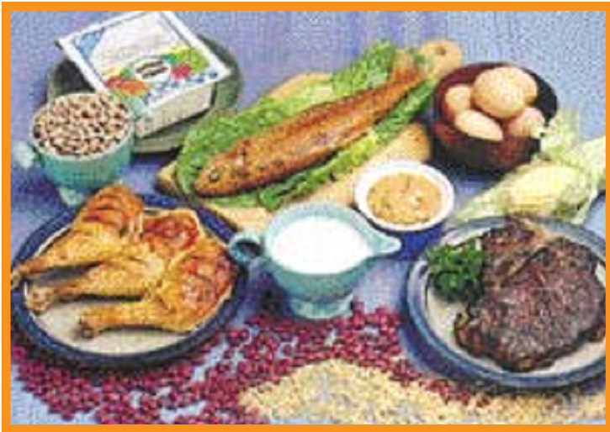
تأمل الصورة التي أمامك واذكر أسماء أغذية غنية بالبروتينات

Slide 8
2- الفواكه والخضراوات
تزودك بالمعادن والفيتامينات التي تساعد
أجهزة جسمك على القيام بأعمالها.

Slide 9
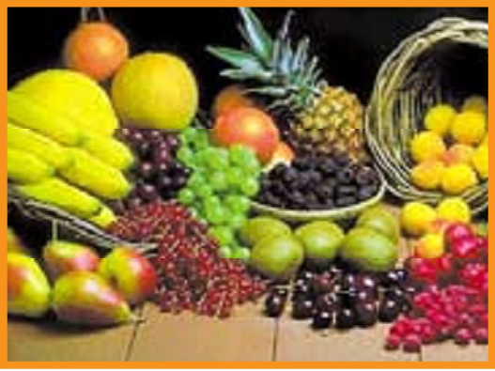

تأمل الصور التي أمامك واذكر أسماء أغذية غنية بالفيتامينات

Slide 10
3 - الدهون
تزود جسمك بالطاقة التي تساعدك على العمل ، وما زاد منها عن حاجتك يخزن في جسمك لوقت الحاجة.

Slide 11
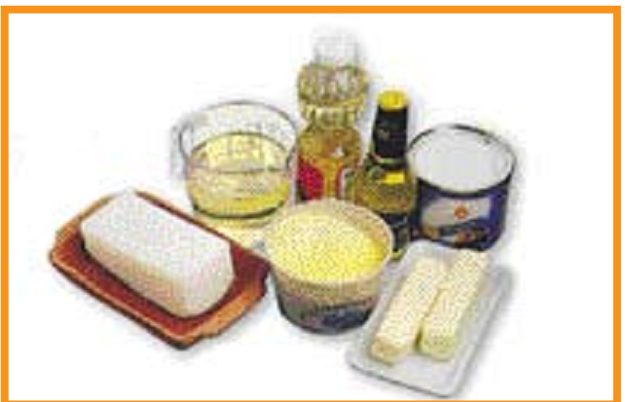
تأمل الصورة التي أمامك واذكر أسماء أغذية غنية بالدهون

Slide 12
4 - النشويات
تساعد الدهون في تزويدك بالطاقة التي تساعدك على العمل وتجعلك نشيطاً.

Slide 13
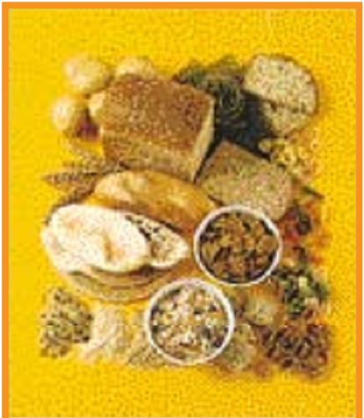
تأمل الصورة التي أمامك واذكر أسماء أغذية غنية بالنشويات

Slide 14
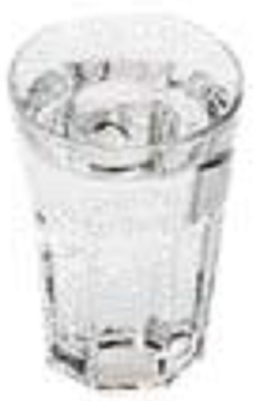
5- الماء
أساعد جسمك للمحافظة على حرارته ثابتة، وأساعد في ترطيب أعضائك .

Slide 15
فكر معي :
هل نأكل من النشويات ، أم من البروتينات ، أم من الدهون أم من الأملاح والفيتامينات، أم نكتفي بشرب الماء ؟!
يجب علينا الأكل من كل نوع لنستفيد من فوائدها جميعها .

Slide 16
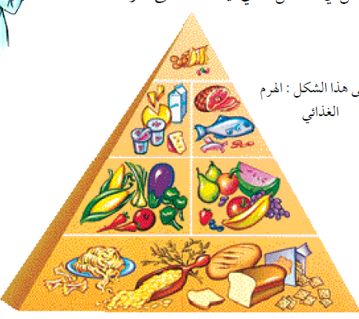
ولكن ما مقدار ما علينا أن نأكله من كل نوع ؟
لنتأمل في الشكل التالي ليساعدنا على تعرف ذلك :
يسمى هذا الشكل : الهرم الغذائي

Slide 17
من خلال تأملك في الهرم الغذائي أجب علي الآتي:-
ما الأغذية التي تشغل مساحة أكثر في الهرم الغذائي؟
النشويات

Slide 18
ما الأغذية التي تشغل مساحة أقل في الهرم الغذائي؟
الدهون والسكريات

Slide 19
انتبه:-
إن المساحة المخصصة لكل نوع من أنواع الأغذية في الهرم الغذائي تساوي كمية ما يجب أن نتناوله من ذلك النوع يومياً .

Slide 20
لاحظ أن :
بعض الأغذية تحتوي على أكثر من نوع من المواد الغذائية ، فمثلاً :
٭ بعض الفواكه تحتوي على أملاح وفيتامينات، كما تحتوي على سكريات وماء .
٭ اللحوم تحتوي على بروتينات وكمية من الدهون والأملاح والفيتامينات .

Slide 21
ماذا تعلمت :
المواد الغذائية ست : البروتينات ، النشويات والسكريات ، الدهون ، الفيتامينات ، الأملاح ، الماء .
البروتينات تساعد في نمو الجسم وتعويض النقص في الخلايا والأعضاء .
الدهون والنشويات والدهون تزود الجسم بالطاقة اللازمة للعمل والنشاط .
السكريات نوع من الأغذية طعمها حلو وتمدنا بالطاقة .
الأملاح والفيتامينات مهمة لوقاية أجسامنا من الأمراض ومساعدة أجهزة أجسامنا على أداء وظائفها.

Slide 22
الماء مهم لهضم الطعام وللمحافظة على درجة حرارة الجسم ولترطيبه ، ويساعده على التخلص من الفضلات.
الهرم الغذائي يبين لنا أنواع الأغذية ، ومقدار ما يجب تناوله من كل منها يومياً ..
يجب أن يكون غذائنا اليومي متنوعاً بحيث يشمل جميع تلك المواد الغذائية.
يجب أن يكون غذاؤنا متوازناً بحيث نأكل من كل نوع بالقدر الكافي لحاجة الجسم .

Slide 23
تحتاج أجسامنا إلى كميات كبيرة من الحبوب والخبز لأنها تساعد في إمداد أجسامنا بالطاقة اللازمة لتدفئته وللقيام بأعمالنا ونشاطاتنا اليومية.
يكفي أجسامنا كميات قليلة من السكريات والدهون .
الفواكه والخضراوات تزودنا بالأملاح والفيتامينات وبعض السكريات والماء .
اللحوم والأسماك والبيض والفول والعدس تزود أجسامنا بالبروتين المهم للنمو .

Slide 24
ودائماً تذكر أن :-
النظيف
المتوازن
الغذاء الجيد هو :
المتنوع

Slide 25
قال رسول ا صلى الله عليه وسلم :
«ما ملأ ابن آدم وعاءً شراً من بطنه ، فإن كان ولابد فاعل ؛ فثلث لطعامه ، وثلث لشرابه ، وثلث لنفسه »

Slide 26
* هيا معا نجيب علي هذه الأسئلة :-
اذكر العناصر الغذائية التي يجب أن يحتوي عليها أي طعام؟
اذكر فائدة كل عنصر من عناصر الغذاء؟
اذكر أسماء أغذية غنية بالبروتينات ؟
اذكر أسماء أغذية غنية بالفيتامينات؟

Slide 27


و بارك الله فيكم يا أحباب

